Slide 1

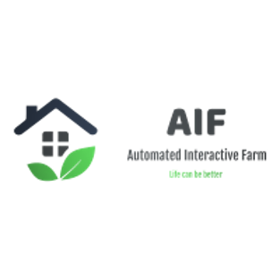

MyPlant
БОЙКО ГЕОРГИЕВ & ЕВГЕНИЙ АТАНАСОВ

Slide 2
AI Farm
Нашият проект за HackTUES 365 е автоматизирана ферма за градски условия. В нея може да се отглежда всичко, което може и в градината на баба ви.
От микроконтролер се предава информация към сървър с база данни. След това потребителят влиза в акаунта си и клика на линка за получаване на данните от устройството (устройството е фермата). Те се искат от сървъра, взимат се и се представят. Ако искаш да промениш настройките на устройството, качваш промените в таблица, която се изпраща на базата(базите данни записват информация под формата на графи в таблици) в същата база данни и устройството проверява през определено време дали има промени от потребителя за действието на устройство. Ако има си актуализира настройките по новите данни.

Slide 3
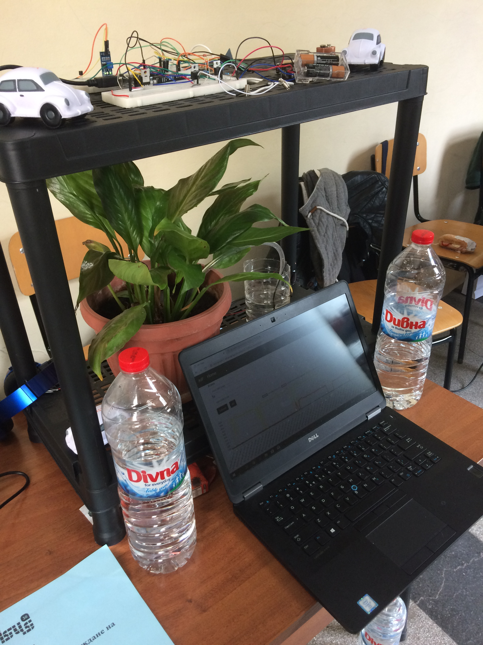
AI FARM

Slide 4
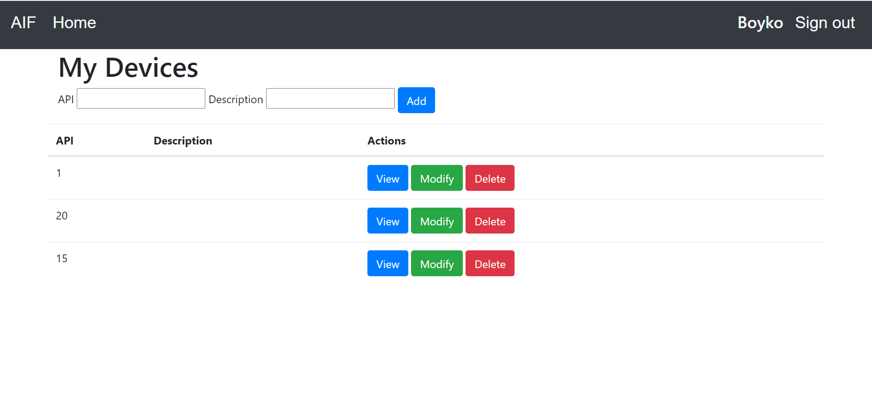
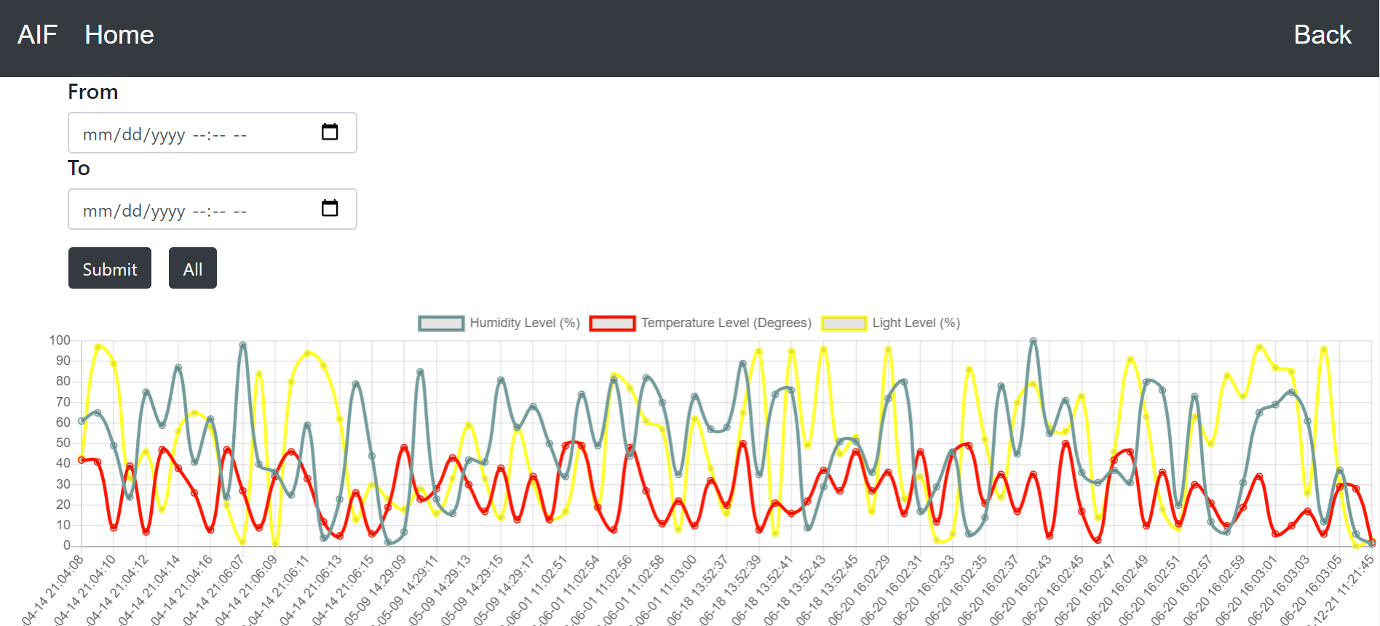
AI Farm
Като част от проекта направихме и уебсайт за по-лесно управление над системата и за бърз поглед над състоянието на растенията Ви, където и да сте.
http://aif.guide.bg/

Slide 5
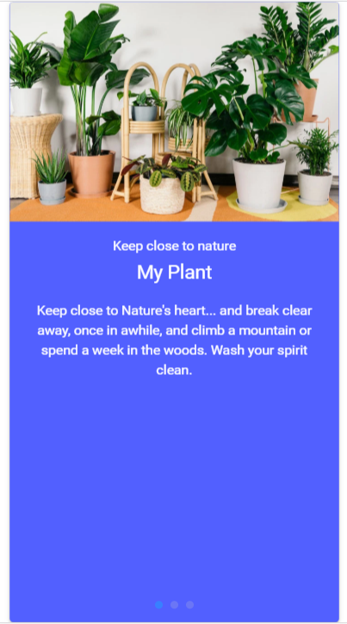
MyPlant
Решихме да разширим AI Farm като освен уебсайт добавим и мобилно приложение за още по-лесен и бърз контрол над състоянието на растенията ни.
Това е мобилно приложение към AI Farm (системата ни за автоматизирано отглеждане на растения). Главната му функционалност е да предоставя лесен контрол над системата и бърз поглед върху състоянието на растенията.

Slide 6
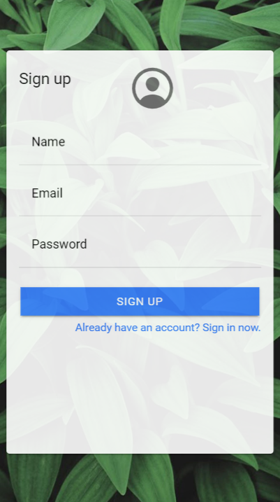
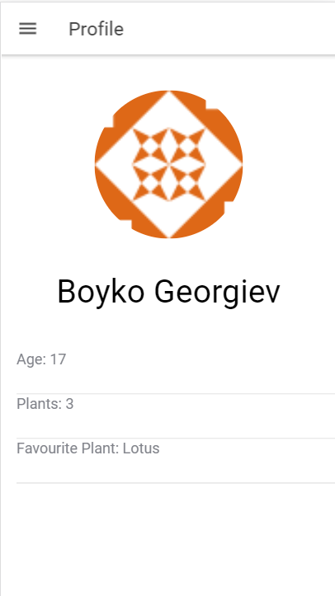
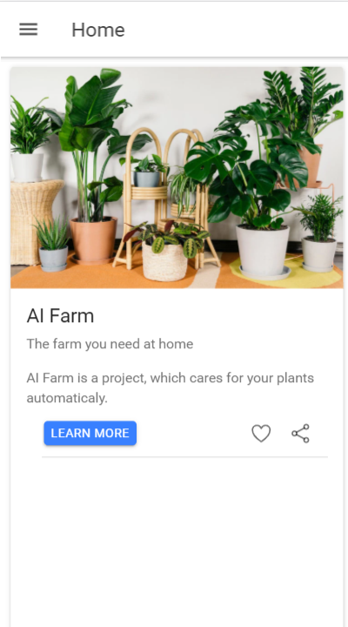
MyPlant – Create your profile now and manage your plants easily!

Slide 7
Благодарим за вниманието! Гласувайте за нас ☺

